Slide 1


Slide 2

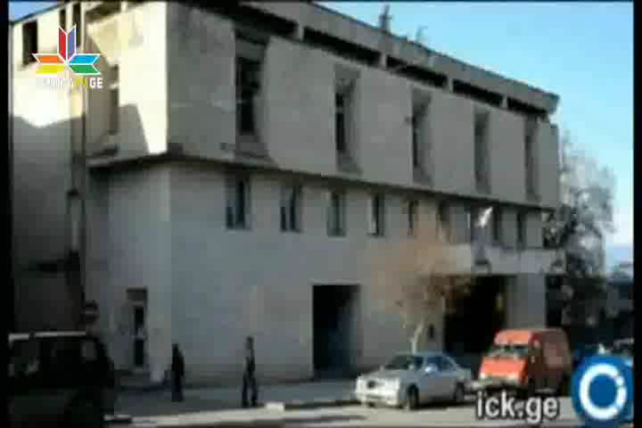
ზოგადი სიტუაცია

Slide 3
ღირსების შემლახველი ფაქტები-ოზურგეთი
წყარო: გურია ნიუსი:
“უზრდელი და მატყუარა ხარ, უთხრა "გურია ნიუსის" კორესპონდენტს ოზურგეთის მუნიციპალიტეტის საკრებულოს თავმჯდომარემ ალეკო მამეშვილმა, მას შემდეგ რაც მან მოითხოვა მიეცათ შესაძლებლობა, გაცნობოდა შესაბამის ადმინისტრაციულ აქტს, რომლის საფუძველზეც აიკრძალა ჟურნალისტების გადააგილება ადმინისტრაციულ შენობაში.”

Slide 4
ღირსების შემლახველი ფაქტები-ოზურგეთი
გურიანიუსი: “ადვოკატების თქმით, დაცვის თანამშრომლებმა მათ ტანსაცმლის და ფეხსაცმლის გახდა მოსთხოვეს. გია ქარცივაძის თქმით, ჰქონდათ მცდელობა მისთვის შარვალი გაეხადათ, თუმცა, ის ამაზე არ დათანხმდა.”
გურიანიუსი: "ფეხსაცმელი და წინდებიც გამხადეს- ერთ-ერთ დაკითხული”

Slide 5
ღირსების შემლახველი ფაქტები
TS Press: “ფეხზე გამხადეს, ტანზე გამხადეს იყო დაშინების მომენტები- აბა შენ იცი ახლა სადა ხარ, წესიერად მოიქეცი, კაფეში ხომ არა ხარ, ასე დაჯექი, ისე დაჯექი. ადამიანებს მიაყენეს პირდაპირი შეურაცხყოფა” - ერთერთი დაკითხული, რესპუბლიკური პარტია
TS Press: “ადგილი ჰქონდა მორალურ ტერორს, პერიოდულად შემოდიოდა თბილისელი, რომელიც ნებისმიერ საქციელზე მაძლევდა შენიშვნას, არ უნდა გამეცინა, უნდა დავმჯდარიყავი წესიერად... ჩხრეკის ფაქტი იყო ამაზრზენი....ფეხსაცმელიც გამხადეს, ვიყავით თავიდან ბოლომდე “გაშიშვლებულები”, არც კალამი შეგვატანეს, ახსნა-განმარტების აქტის ასლი არ გამომატანეს”- მაია ღურწკაია, რესპუბლიკური პარტია

Slide 6
ფსიქოლოგიური ზეწოლა, მუქარა
გურიანიუსი: რესპუბლიკელების წარმომადგენელს, ლილი ებრალიძეს ლანჩხუთში 6 საათის განმავლობაში კითხავდნენ.
გურიანიუსი: ოზურგეთი- იური წიქარიძე”-” ეს არ იყო გასაუბრება, ეს დაკითხვა იყო. კითხვები შეეხებოდა ოჯახის წევრების ფინანსური შემოსავლის დადგენას. ვის, ვინ, რომელი ბანკიდან და რამდენს ურიცხავს. რომ ვერ გამტეხეს, მითხრეს, რომ გააღე ფანჯარა და თუ გინდა გადახტიო. როგორც ვიცით, თქვენ თბილისში ცხოვრობთ, რომ ჩამოხვალთ ნახეთ რა მოგიწევთო”
კახეთის საინფორმაციო ცენტრი: ასმათ ათუაშვილი, ქართული ოცნება: “შენი შვილი უდედოდ დარჩება თუ ამ საქმიანობას არ შეეშვებიო. 2 შვილი მყავს. უფროსი მეუფე სპირიდონთან მყავს, პატარა შეზღუდული შესაძლებლობების მქონე პირია. ჩანთიდან სურათები ამოვუყარე, გაზეთი დავუდე, ნახე, რა დღეში ვართ მეთქი. შენ დეპუტატთან ამ გამგებელთან არ ყოფილხარო? კი, ვიყავი, მაგრამ მასხარად ამიგდეს მეთქი. არ ვიცი, ვინ ჰკითხავთ, არც ჩხრეკა არ ეკითხებოდათ მაგათ. არ შეგეშვებითო, ასე მითხრეს“.

Slide 7
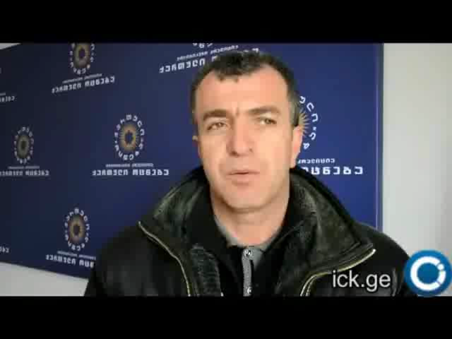
ფსიქოლოგიური ზეწოლა, მუქარა
კახეთის საინფორმაციო ცენტრი: მუბარიზ მამედოვი-”მითხრა ხელი მოაწერეო, რაღაც ქაღალდი ჰქონდა. უარი ვუთხარი. დამემუქრა, ციხეში წახვალ. ციხეში რომ წახვალ, მოგკლავენ და შენი შვილები უპატრონოდ დარჩებიანო. მერე ახალგაზრდა ბიჭი მოვიდა (კონტროლის პალატის მეორე თანამშრომელი) და იმან მითხრა, შეიძლება ახალი პრეზიდენტი რომ მოვა, ეტყვის თათრები გაყარე, საქართველოდან წავიდნენ აზერბაიჯანშიო. მე გავბრაზდი, ბიჭო, სისულელეს ნუ ლაპარაკობ. მე თათარი არა ვარ, მე საქართველოს მოქალაქე ვარ.”

Slide 8
მედიის საქმიანობისთვის ხელის შეშლა
Tspress.ge: ჩოხატაური: ”გამგეობის ადმინისტრაციულ შენობაში ჟურნალისტებს მხოლოდ ფოიეში დგომის საშუალება აქვთ: კითხვაზე თუ რატომ არ უშვებენ ჟურნალისტებს დაცვის სამსახური ამბობს, რომ ეს მათ კომპეტენციაში არ შედის და საერთოდ არ იცის არის თუ არა კონტროლის პალატა გამგეობის შენობაში. დაცვა საშვთა ბიუროში გვამისამართებს. საშვთა ბიურო კი დარეკვის შემდეგ ადგენს, რომ მეოთხე სართულზე საშვის გაცემა აკრძალულია.”-ჟურნალისტის კომენტარი
გურიანიუსი: ჟურნალისტის კომენტარი: "თერთმეტი საათისთვის მოვედით ჟურნალისტები და ადვოკატები იმ ადამიანებთან ერთად, რომლებიც დაბარებული ჰყავდა კონტროლის პალატას დასაკითხად გამგეობის შენობაში. არც ჩვენ შეგვიშვეს და არც _ ადვოკატები. ახალგაზრდა იურისტთა ასოციაციის მხოლოდ ერთი ადვოკატი შეუშვეს, ისიც გასაუბრების მიზნით. ახლა ყველანი გარეთ ველოდებით _ უნდა მიიღონ გადაწყვეტილება ჩვენი შენობაში შესვლის თაობაზე, თუმცა ვინ გასცემს ამ ბრძანებას, ჩვენთვის უცნობია... რაც შეხება ჟურნალისტებისთვის ადმინისტრაციულ შენობაში შესვლის აკრძალვას, არავინ გვიხსნის, რა მიზეზით არ გვიშვებენ შენობაში. დღეს საკრებულოს სხდომაა და არც დეპუტატს მისცეს საშუალება, შენობაში შესულიყო. გამგებელი ლელა იმედაშვილი ამბობს, რომ მან არ იცის, რა ხდება. ყოველივე ამის შემდეგ, დავურეკეთ პატრულს, თუმცა, ისინი ადგილზე არ მოსულან. ამის შემდეგ დავუკავშირდი შინაგან საქმეთა სამინისტროს პრესსამსახურს ზურაბ გვენეტაძეს, რომელმაც გვითხრა, რომ გაარკვევდა, რა ხდებოდა. “

